Slide 1
Zwischenpräsentation der Diplomarbeit
„Humanoid Robot“
  Projektteam:
  Thomas Schachner, Peter Schiretz
  Projektbetreuer
  WU und ED
  Verantwortlichkeit
  Schachner: Adaption von elektronischen Schaltungen
  Schiretz: Programmierung

Slide 2
Zwischenstand
Meilensteine
Marktanalyse
Implementierung eines Prototypen
Präsentation: Tag der offenen Tür
Präsentation: Robocup 2019

Slide 3
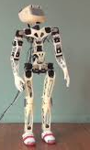
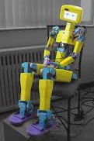
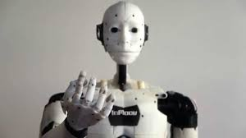
Zwischenstand
Welcher Anteil des Gesamt-Projekts ist bereits erreicht?
Marktanalyse
  Poppy-Project
  ASPIR
  InMoov
Bestellen der Bauteile

Slide 4
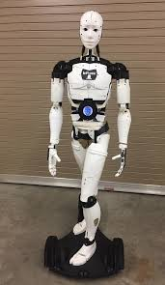
InMoov
Eigenschaften:
Sprachsteuerung
Sprachwiedergabe
Erkennung von Menschen
Individuelle Bewegung aller oberen Extremitäten
Imitation von Bewegungen
Einfach Erweiterbar

Slide 5
Zwischenstand
Was ist noch hauptsächlich zu tun?
3D-Druck (40% abgeschlossen)
Zusammenbau
Programmierung
Präsentation - Tag der offenen Tür
Präsentation - Robocup 2019

Slide 6

Danke
Elektrotechnik
Informationstechnik
Automatisierungstechnik
Maschinenbau
Umwelttechnik
Wirtschaft

